Slide 1


GLIKOLISIS
Disusun Oleh :
Delya Etika 2114051020
Hanny Rangga 2114051014
Luqita Ocha Ivana 2114051016
Syifa Shabrina Hafidzah 2114041018
Yunita Rahmawati 2114051022
THP B

Slide 2
Respirasi seluler: proses yang digunakan tubuh untuk menghasilkan energi dalam bentuk ATP, yang melalui 3 tahap utama. Tahap Pertama respirasi seluler adalah Glikolisis.
Metabolisme : Anabolisme :Reaksi Penggabungan. Contoh: protein dan asam nukleat. Katabolisme :Reaksi pemecahan bahan organik makromolekul menjadi mikro molekul bahan organik Contoh:respirasi sel. Glikolisis→memecah glukosa (merubah molekul 6-karbon→3-karbon→Asam piruvat)
Glikolisis terjadi jika molekul glukosa masuk ke dalam sel yang dilakukan oleh dua sistem yaitu
1. Sistem co-transporter tergantung Natrium SGLT
2. Sistem transporter protein GLUT.
Klasifikasi Glikolisis Berdasarkan respirasinya
Aerobik
Anaerobik

Slide 3
Reaksi glikolisis dibagi menjadi dua fase :
1. Fase investasi energi, terdiri dari 5 reaksi pertama + 2 molekul ATP→Gliseraldehida-3-Fosfat.
2. Fase pembangkitan energi produksi 2 NADH & 4 molekul ATP(sebagai produk sampingan) dan produk akhirnya adalah dua molekul Piruvat.
*Agar reaksi ini terjadi, kita akan membutuhkan satu molekul ATP. Reaksi ini dilakukan oleh salah satu dari dua enzim: yang pertama adalah Heksokinase, yang ditemukan pada sebagian besar sel.
Reaksi yang terjadi :
Glukosa →G6P + enzim Phosphoglucoisomerase →Fruktosa-6-P (difosforilasi) + enzim Phosphofructokinase-1→Fruktosa-1,6-bifosfat (aktif oleh AMP tingkat tinggi & Fruktosa-2,6-bifosfat)
Gliseraldehida 3-P
Dihidroksiaseton fosfat
2 NADH
2 Molekul 1,3-bifosfogliserat
Glikolitik
Gliseraldehida-3-P
Oksidasi+reduksi NAD+

Slide 4
2 Molekul 1,3-bifosfogliserat
Defosforilasi
ATP
3-Phospogliserat
2-Phospogliserat
Phoshpoenol pyruvate
Defosforilasi
Piruvat Kinase
Piruvat
Aktivasi Umpan maju
Energi
Piruvat
+Oksigen=
dekarboksilasi oksidatif
Asetil KoA
Siklus Krebs

Slide 5
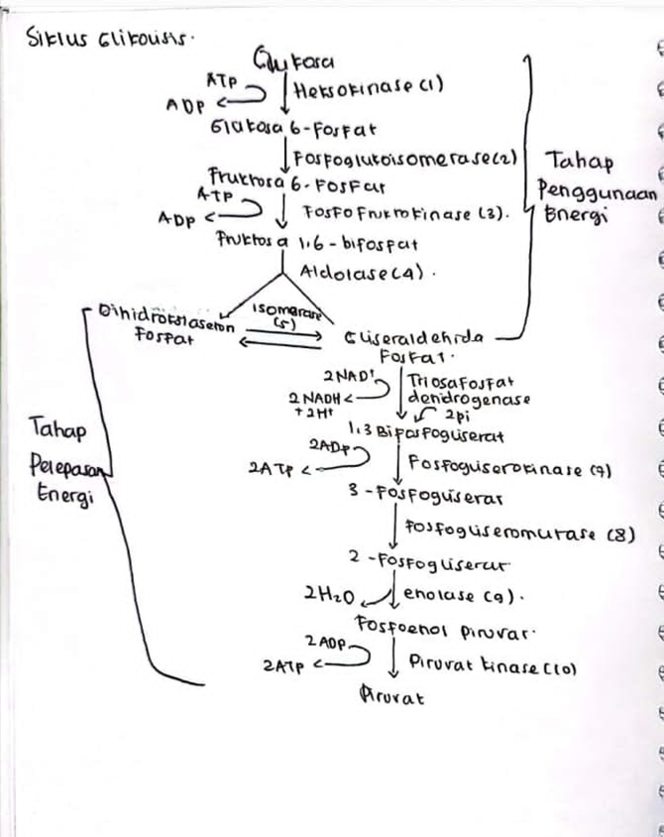

Slide 6

Terimakasih

